Slide 1
数据可视化HW2
16307130214
刘佰川

Slide 2
1.1
数据描述
从新浪微博收集了我国电视台2018年的日平均收视率，做出横条柱状图来可视化数据。
对应代码：1.1.ipynb
可视化效果描述
从图中可以看出18年各大电视台收视率的对比和准确的收视数据，总的来说，一线卫视差距缩小，总体开机率变低。

Slide 3
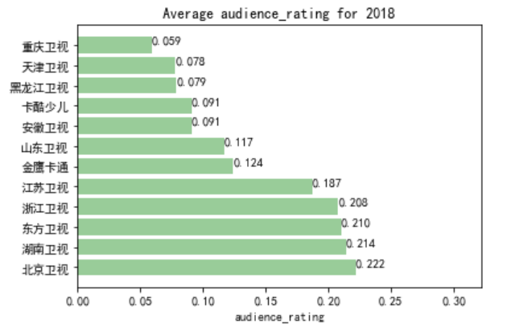

Slide 4
1.2
数据描述
从国家地震局收集了近3个月来我国发生的地震数据，数据包括发生地点，经纬度，震级，时间等，我选取经纬度、震级来进行可视化。
对应代码：1.2.ipynb （Basemap包）
可视化效果描述
从图中可以看出我国前三个月发生地震的次数，并且集中在台湾和新疆一带，同时我用颜色代表了不同震级（绿黄红渐强），可以看到较高震级（>3）发生次数较多。

Slide 5
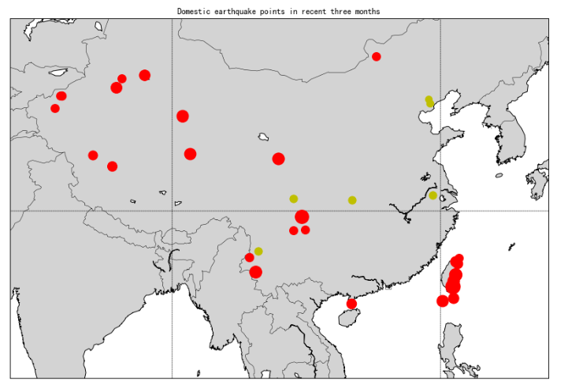

Slide 6
1.3
数据描述
从国家统计局收集了18年2月到19年2月来我国商品房销售数据，数据包括每个月销售商品房面积以及增长率。
对应代码：1.3.ipynb
可视化效果描述
从图中可以看出我国18年2月到19年2月销售面积的月度对比，同时在其上画上增长率折线图，表示出增长率的变化，从18年7月后，可以看到增长率逐步减少。

Slide 7
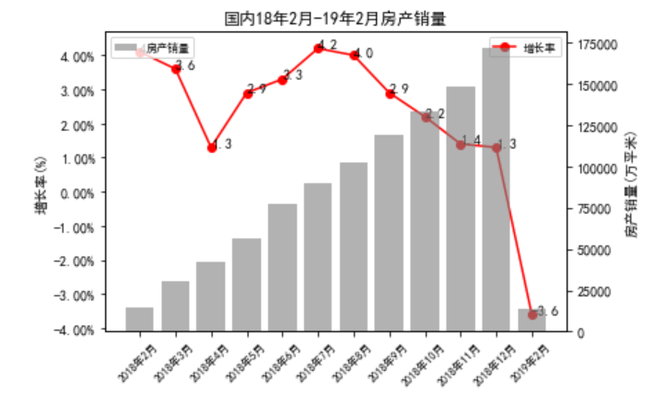

Slide 8
1.4
数据描述
从kaggle上下载了前六代精灵宝可梦的数据，取出宝可梦特攻，特防的数据进行可视化。
对应代码：1.4.ipynb
可视化效果描述
从散点图可以大致看出宝可梦能力的分布情况，且利用颜色通道和宝可梦图像凸显出特攻最强和特防最高的点。两个直方图分别显示了特攻、特防两个方面的分布情况。

Slide 9
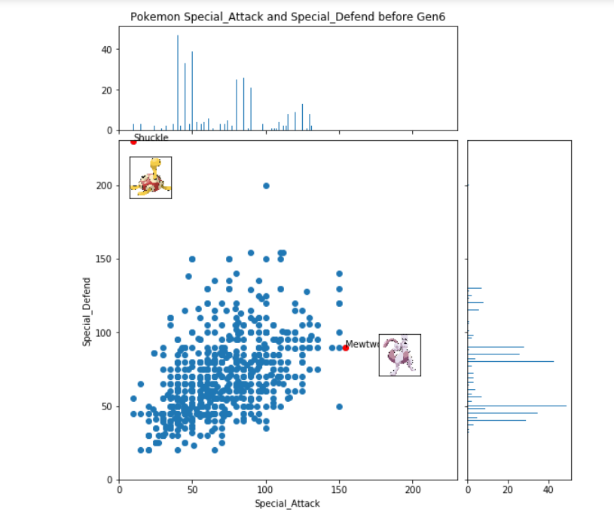

Slide 10
1.5
数据描述
从知乎查找了老友记第一季到第十季各位主演的台词比例数据。
对应代码：1.5.ipynb
可视化效果描述
利用颜色和纹理通道来表示不同主演，并且将每一季的台词数据直接显示到堆叠柱状图上。

Slide 11
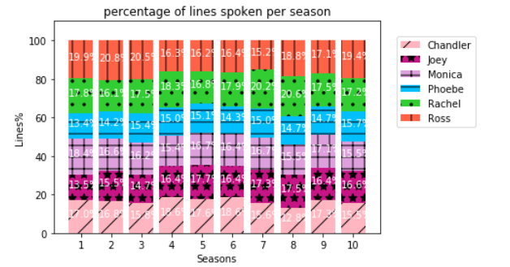

Slide 12
2.1
数据描述
从网络上找到了不同奥特曼对应的身高。
对应代码：2.1.js
可视化效果描述
用奥特曼图片的高度来隐喻奥特曼的身高，并且也直接显示出奥特曼身高数据。
（同时2.1.ipynb代码练习了matplotlib的动画函数）

Slide 13
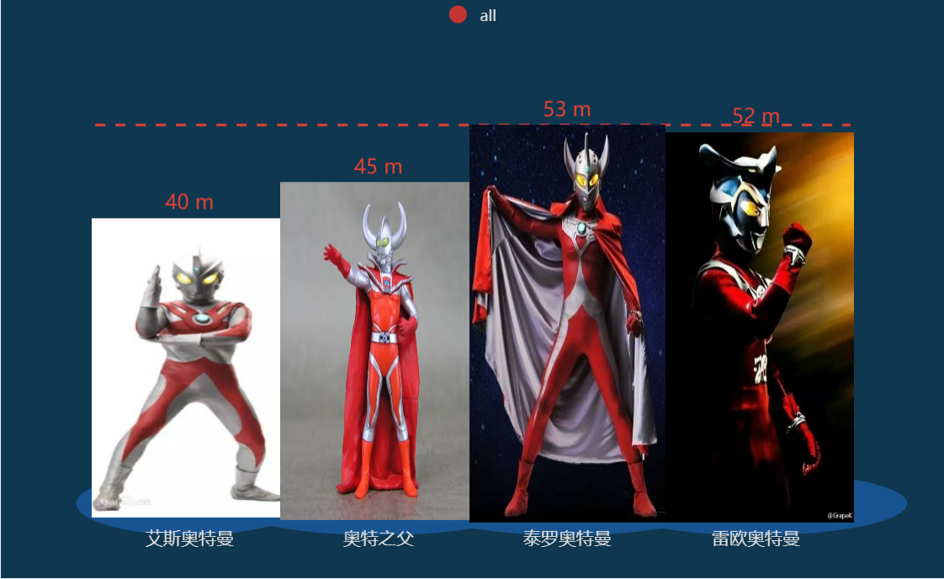

Slide 14
3.1
选择5个城市可视化从1997-2016年20年（保证数据完整性）的GDP及其变化。
因为选取的5个城市数据差异较大，所以做了5个字图分别进行可视化，为了显示不同城市的对比，又做了一个截断柱状图。
用柱状图显示数据，用折线图显示变化。
对应代码： 3.1.ipynb

Slide 15
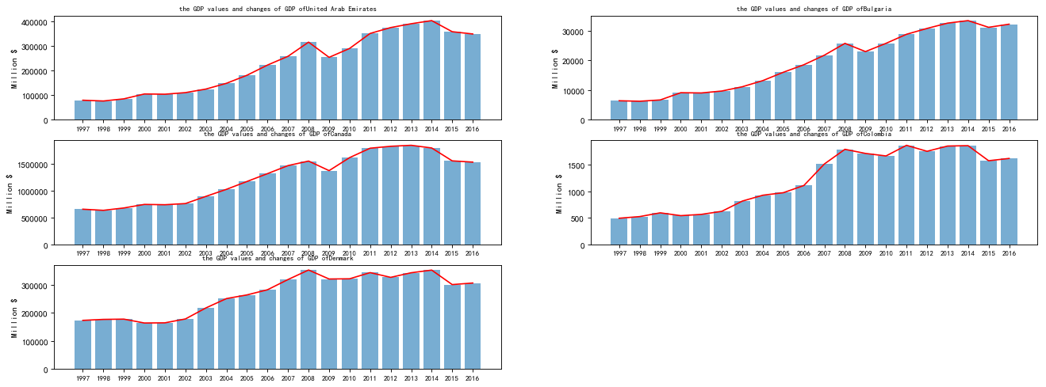

Slide 16
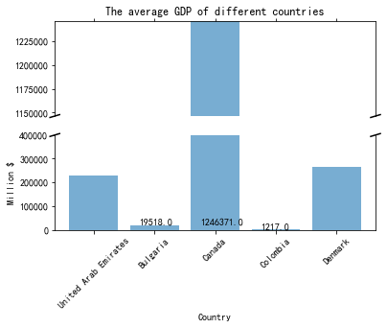

Slide 17
4.1
对应代码： 4.1.ipynb
第一部分代码是一开始对题目理解有错，显示了多维数据中的一维可视化。
第二部分实现了n维计数。

Slide 18
